Slide 1



III РЕГИОНАЛЬНАЯ НАУЧНО-ПРАКТИЧЕСКАЯ КОНФЕРЕНЦИЯ
«ОРГАНИЗАЦИЯ ПРОФЕССИОНАЛЬНОГО ОБУЧЕНИЯ ЛИЦ С ОВЗ
И ИНВАЛИДНОСТЬЮ: ПРОБЛЕМЫ, ПОИСКИ, РЕШЕНИЯ»
Профессиональное выгорание педагогов в условиях инклюзивного образования: детерминанты и профилактика
Гох Анатолий Федорович
кандидат культурологии, доцент, заместитель директора по научной работе ИСГТ
КАНСК
2026
KSPU1932
KSPU.RU

Slide 2
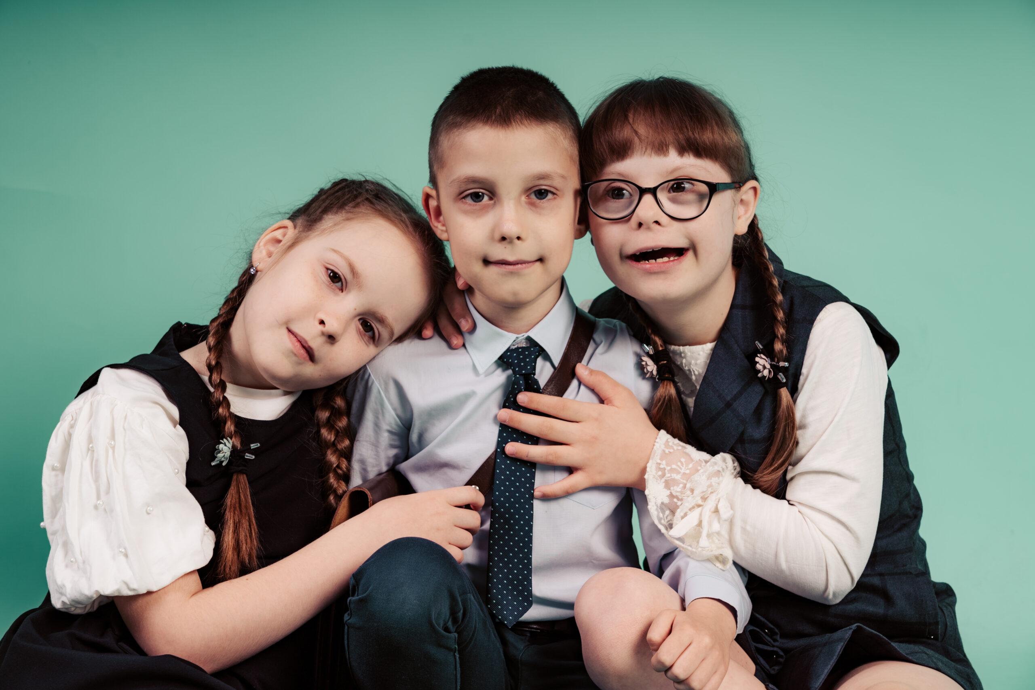

Инклюзивное образование
Новый уровень гуманизации общества
Диверсификация образования
Проблема профессиональное выгорание

Slide 3
Профессиональное выгорание
Сложный синдром, связанный с длительным накоплением отрицательных эмоций и хронической усталостью.
Эмоциональное истощение: постоянное чувство усталости и нехватки энергии.
Цинизм: отчуждение от работы и проявление негативных эмоций по отношению к профессиональной деятельности.
Редукция профессиональных достижений: снижение ощущения собственной полезности и профессионализма.

Slide 4
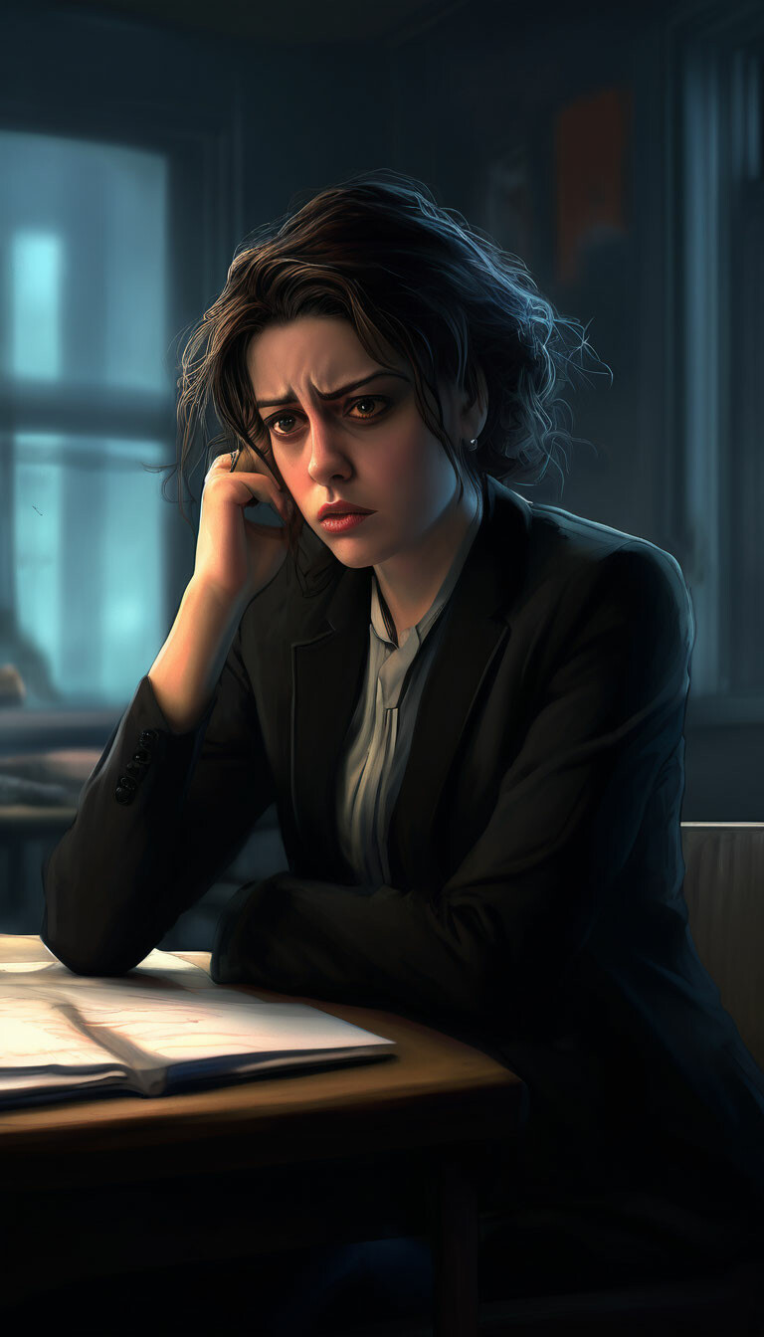
Эмпатически обусловленный дистресс (ЭОД)
Состояние, при котором педагог чрезмерно погружается в переживания обучающихся, что приводит к истощению собственных ресурсов.
Личные чувства человека, возникающие в ответ на негативные переживания другого в результате эмпатического сопереживания.
Главная проблема ЭОД заключается в смешанном характере чувств, которые человек испытывает в ответ на чужие переживания.

Slide 5
Конструкт ЭОД
Алекситимия: Трудности в описании и понимании собственных чувств
Психологическая разумность: Ограниченный интерес к внутреннему миру и нежелание изменений
Сочувствие: Способность чувствовать и откликаться на потребности других
Эмпатическая забота: Готовность проявить внимание и поддержку

Slide 6
Исследование ЭОД
Самый низкий личный дистресс (более 30%)
очень низкий уровень эмпатических феноменов. Не напрягаются ни позитивно, ни негативно в отношении других людей.
низкий уровень алекситимии. Хорошо понимают свои чувства, свои эмоции, но люди им не особенно интересны.
Мотивационный дефицит.

Slide 7
Исследование ЭОД
Достаточно низкий личный дистресс (около 25%)
высокая эмпатия (преимущественно эмоциональная, а не рациональная)
высокая алекситимия. Будут накапливаться неприятные ситуации, негативный опыт.
Мотивация может исчезнуть или деформироваться.

Slide 8
Исследование ЭОД
Низкий личный дистресс (более 40%)
высокая способность к сочувствию, способность стать на точку зрения другого человека.
низкий дистресс. Хорошо разбираются в своем внутреннем мире, им важны и интересны люди.
Есть все ресурсы для того, чтобы справиться с проблемами.

Slide 9
Эмпатически обусловленный дистресс (ЭОД)
усиливает
психологическая разумность
алекситимия
снижает
забота
cочувствие
эмпатия

Slide 10

Эмпатически обусловленный дистресс (ЭОД)
✅ Позитивные эмпатические феномены повышают психологическую гибкость и снижают риск выгорания.
✅ Важно, насколько человек владеет собой, насколько он является субъектом, а не объектом своих чувств и эмоций.

Slide 11
Стрессоустойчивость педагогов
Зависит от:
опыта работы, педагогам с меньшим опытом работы сложнее противостоять выгоранию;
профессиональной подготовки, обучение педагогов принципам инклюзивного образования существенно снижает риск выгорания;
поддержки со стороны коллег и администрации.

Slide 12
Ресурсы повышения стрессоустойчивости
Развитие эмоционального интеллекта: понимание своих эмоций и эмоций других людей помогает строить более эффективные межличностные отношения.
Развитие навыков саморегуляции: обучение педагогов техникам управления эмоциями и стрессом.
Формирование психологической разумности: развитие способности к рефлексии и интересу к внутреннему миру.
Создание системы поддержки: формирование групп поддержки среди педагогов, работающих в условиях инклюзии.

Slide 13
Ресурсы повышения стрессоустойчивости
Повышение квалификации: проведение тренингов и семинаров по работе с детьми с ОВЗ.
Техники позитивного мышления: фокусировка на положительных аспектах работы, поиск ресурсов и возможностей.
Управление временем: планирование задач, расстановка приоритетов, делегирование полномочий.
Баланс между работой и личной жизнью: отдых, общение с близкими, хобби помогают восстановить силы.

Slide 14

Заключение
Профессиональное выгорание педагогов в условиях инклюзивного образования зависит от множества факторов.
Наиболее важным фактором защиты от выгорания является внутренняя эмоциональная устойчивость, основанная на осознании собственных чувств и приобретении навыков саморегуляции.

Slide 15
III РЕГИОНАЛЬНАЯ НАУЧНО-ПРАКТИЧЕСКАЯ КОНФЕРЕНЦИЯ
«ОРГАНИЗАЦИЯ ПРОФЕССИОНАЛЬНОГО ОБУЧЕНИЯ ЛИЦ С ОВЗ
И ИНВАЛИДНОСТЬЮ: ПРОБЛЕМЫ, ПОИСКИ, РЕШЕНИЯ»
Профессиональное выгорание педагогов в условиях инклюзивного образования: детерминанты и профилактика
Гох Анатолий Федорович
кандидат культурологии, доцент, заместитель директора по научной работе ИСГТ
КАНСК
2026
KSPU1932
KSPU.RU

